Slide 1

MÓDULO 2 · DINÂMICA E LEIS DE NEWTON · AULA 29
Leis de Kepler
Órbitas planetárias
Leis de Kepler (Órbitas planetárias em 20 minutos)

Slide 2
Para começar
Os planetas se movem sempre na mesma velocidade ao longo da órbita?
POSSOR · Dinâmica e Leis de Newton · Aula 29
2

Slide 3
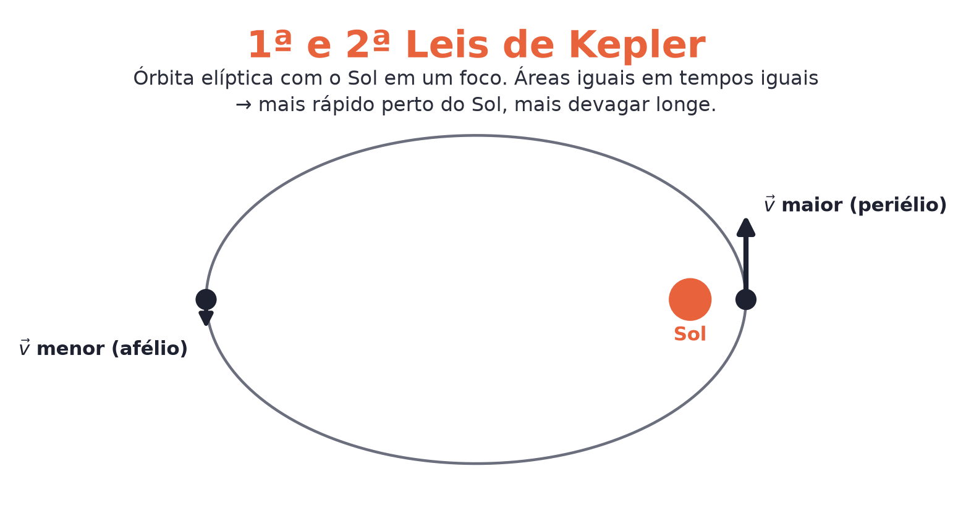
O conceito central
O raio vetor que liga um planeta ao Sol varre áreas iguais em tempos iguais (velocidade areolar constante) — por isso o planeta se move mais rápido perto do Sol.
POSSOR · Dinâmica e Leis de Newton · Aula 29
3

Slide 4
Como funciona
1ª Lei: órbitas elípticas, Sol em um foco. 2ª Lei: áreas iguais em tempos iguais. 3ª Lei: T² proporcional a R³.
• Consequência da 2ª Lei no periélio (mais perto do Sol): velocidade maior
• Consequência da 2ª Lei no afélio (mais longe do Sol): velocidade menor
POSSOR · Dinâmica e Leis de Newton · Aula 29
4

Slide 5

Cuidado com essa armadilha
"Mais rápido perto do Sol" é a CONSEQUÊNCIA da Lei das Áreas, não a lei em si — a lei fala de áreas iguais em tempos iguais.
POSSOR · Dinâmica e Leis de Newton · Aula 29
5

Slide 6
Exemplo resolvido
Planeta A tem raio orbital 4 vezes maior que o planeta B.
T_{A}² / T_{B}² = 4³ = 64
T_{A} / T_{B} = 8
POSSOR · Dinâmica e Leis de Newton · Aula 29
6

Slide 7
Roteiro de hoje
1
Pergunta inicial
2
3 Leis de Kepler
3
Exemplo
4
Exercícios
POSSOR · Dinâmica e Leis de Newton · Aula 29
7

Slide 8

Hora dos Exercícios — Fixação
QUESTÃO 1
Segundo a 1ª Lei de Kepler, qual é o formato das órbitas planetárias e onde fica o Sol nessa órbita?
💡 Dica
Lembre: mais perto do Sol = mais rápido, sempre.
POSSOR · Dinâmica e Leis de Newton · Aula 29
8

Slide 9

Gabarito e Encerramento
Resposta
As órbitas são elípticas (não circulares), com o Sol posicionado em um dos dois focos da elipse, não no seu centro geométrico.
Resumo da Aula
Kepler descreveu COMO; Newton explicou POR QUE (Aula 28).
• T² proporcional a R³ relaciona período e raio orbital.
Próxima aula: Variação da Gravidade com a Altura — cálculos rápidos, fechando o Módulo 2.
POSSOR · Dinâmica e Leis de Newton · Aula 29
9

